Slide 1
畫圓（圓心、一點）

Slide 2
任務
畫圓心座標為A(3,0)，且通過點B(5,2)的圓形。

Slide 3
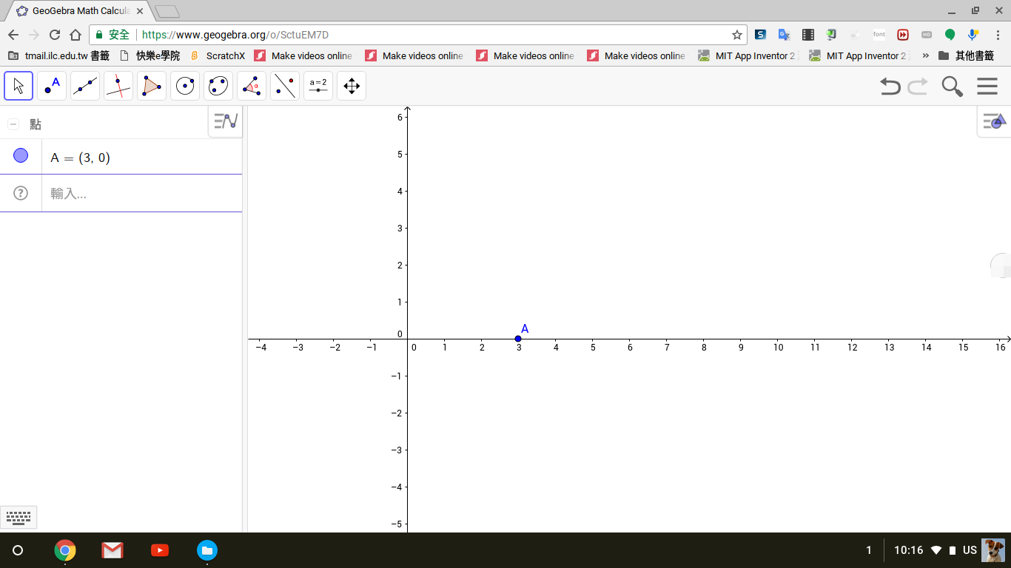
輸入「A= (3,0)」後，按「Enter」鍵

Slide 4
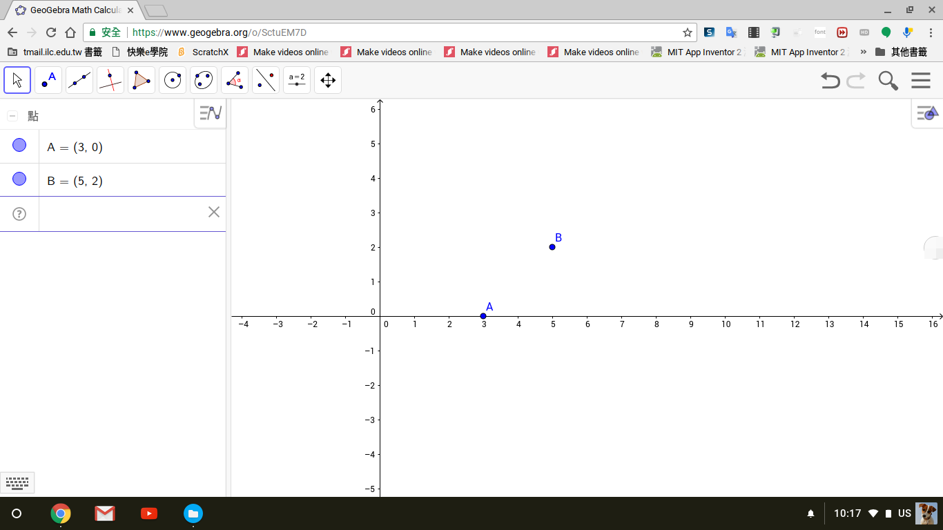
輸入「B= (5,2)」後，按「Enter」鍵

Slide 5
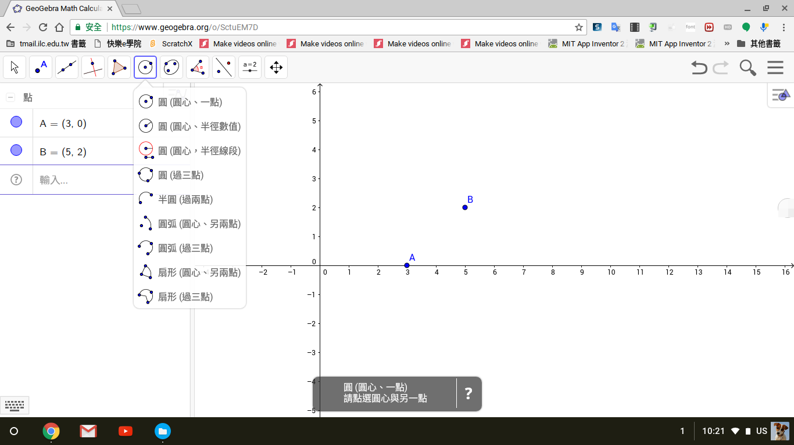
點選「圓」圖示，打開選單

Slide 6
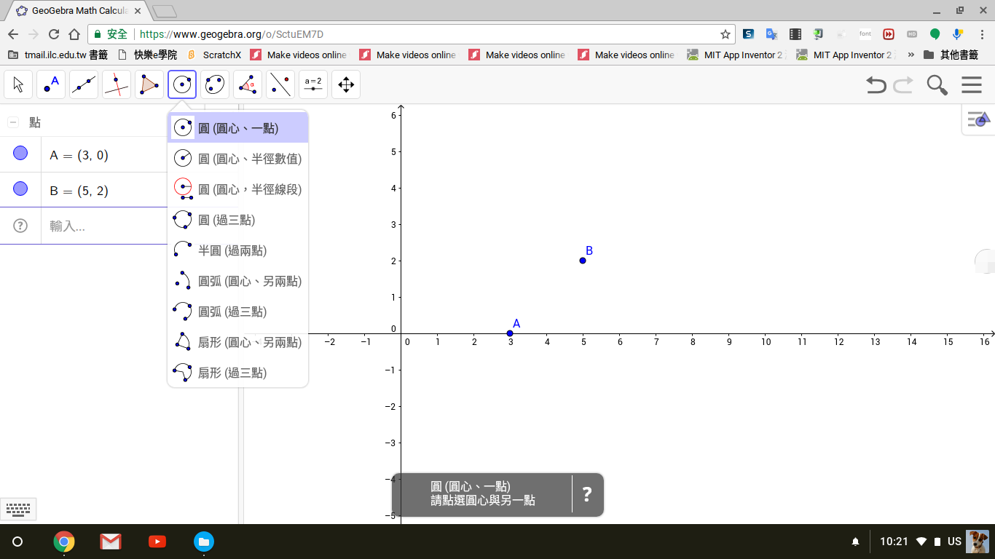
點選「圓（圓心、一點）」

Slide 7
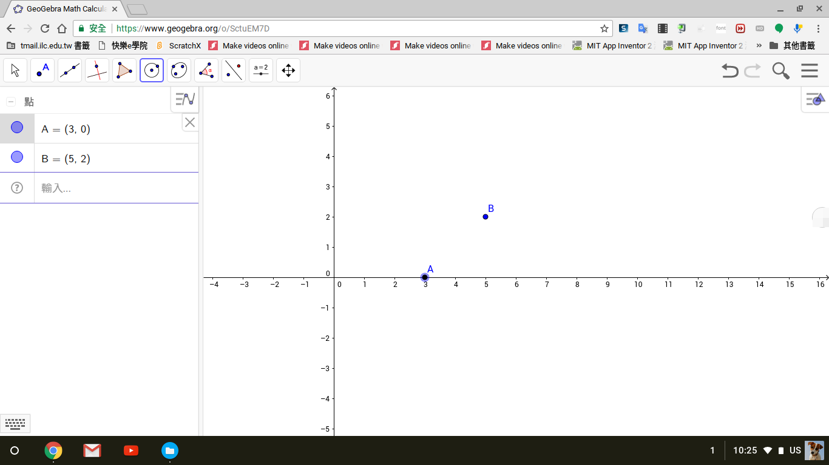
點擊點A（圓心）

Slide 8
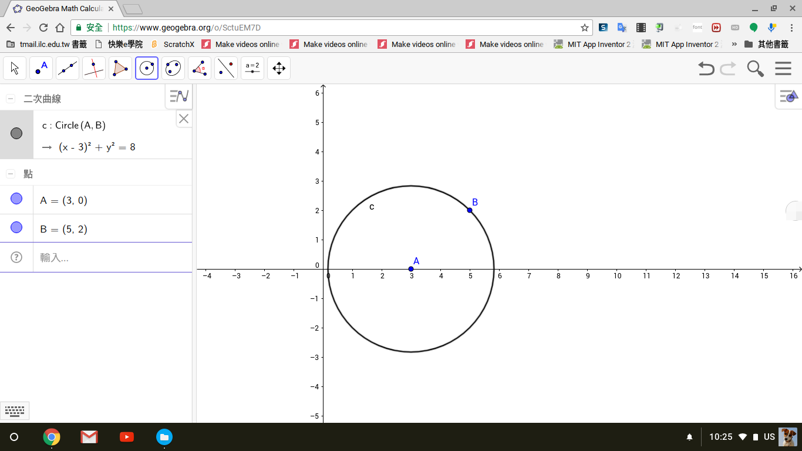
點擊點B（一點）

Slide 9
圓繪製完成

